Slide 1


Experimenten en simulatie voor de nieuwe onderwerpen van het NiNa programma
Cathy Baars
Docent Natuurkunde Martinuscollege
Grootebroek
T3 Instructeur

Slide 2
Inhoud en opzet werkgroep
Introductie
Inventarisatie voorkennis
Uitleg lesmateriaal
Keuze
  Basiskennis Nspire gebruik (indien nodig + gezamenlijk experiment)
  Kwantumfysica
Experimenten

Slide 3
Introductie
Docent natuurkunde op het Martinuscollege in Grootebroek
Onderzoekscoördinator
Opleiding Academisch meesterschap
T3 instructeur

Slide 4
Voorkennis
Wie heeft er eerder met Nspire gewerkt?
Wie heeft er eerder gemeten met Nspire?

Slide 5
Lesmateriaal
Onderwerp
Afstandsbediening (2x)
Geluidssnelheid (1x)
Magnetische inductie rond een permanente magneet (1x)
Massa van de Aarde (1x)
Albedo (2x)
Geofysica (seismologie/echografie) (1x)
Spraak (2x)
Knijpkracht (2x)
Energie van denken (1x)
Kwantumfysica*
Geofysica
Biofysica
* Geen experiment maar simulatie

Slide 6
Details lesmateriaal
Lesmateriaal geschreven voor verschillende doelen:
  In eigen klas
  Voor workshops
  Klassegesprek
  Nova van Malmberg

Slide 7
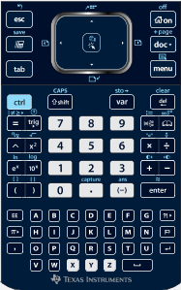
Kennismaking met de nspire
Escape
and
Undo
Touchpad
“Click”
Home
Document
Tools
Scratchpad
Menu
Vorige pagina
Volgende pagina

Slide 8
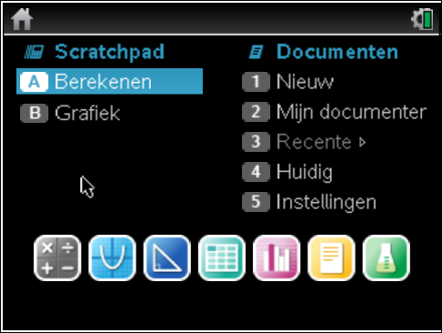
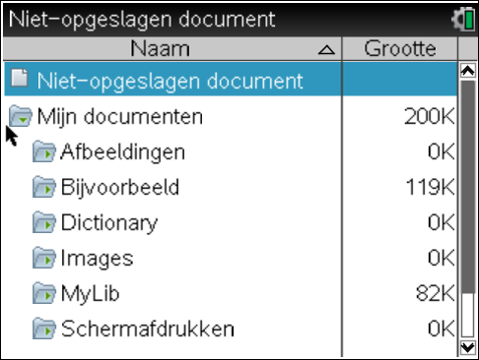
Navigeren in de nspire

Slide 9
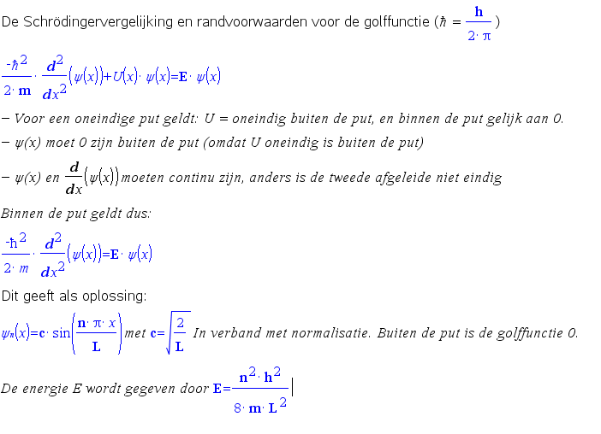
Kwantumfysica

Slide 10
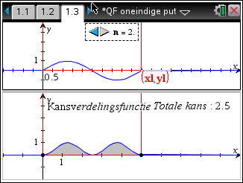
Kwantumfysica
Geschreven voor een klassegesprek
Illustratie van wiskundige problematiek
M.b.v. deeltje in oneindige put wiskunde verduidelijken
Zelf kleine verschijnselen theoretisch onderzoeken

Slide 11
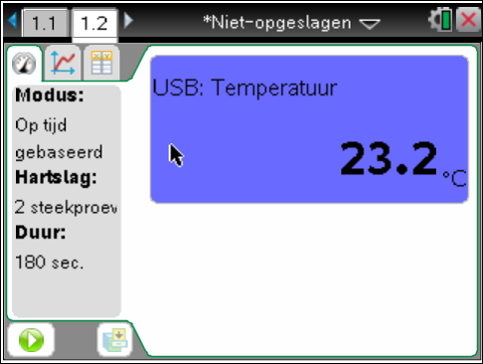
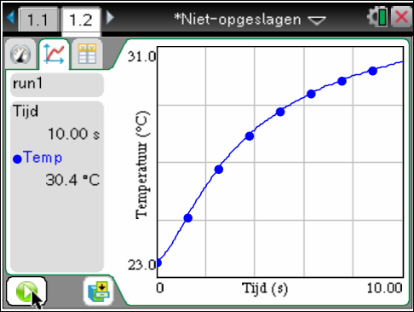
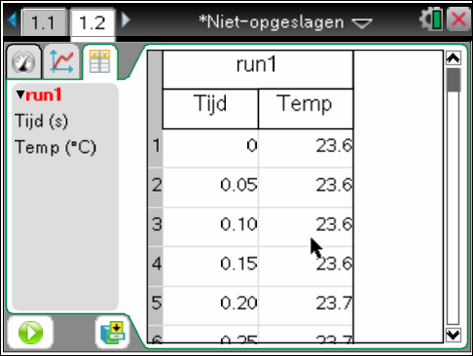
Vernier DataQuest

Slide 12
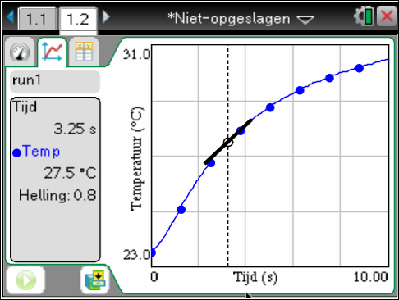
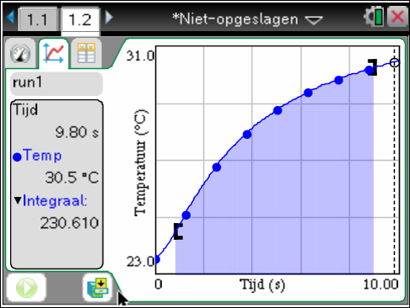
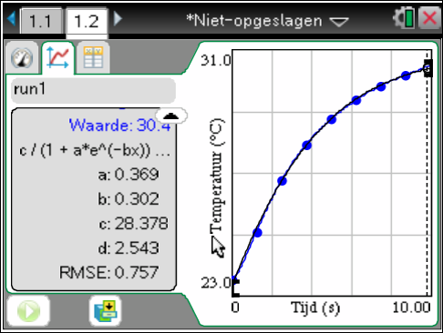
Mogelijkheden in DataQuest

Slide 13
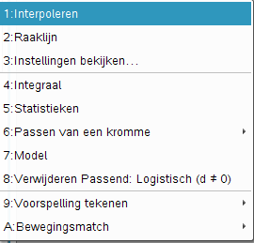
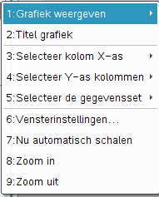
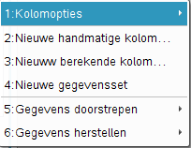
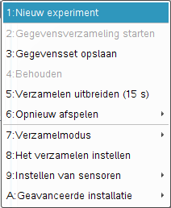
Mogelijkheden in DataQuest (2)
Analyseren
Grafiek
Gegevens
Experiment

